Slide 1
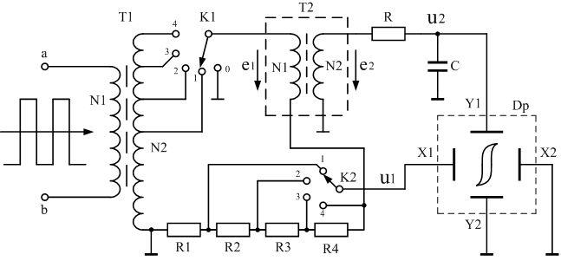
磁滞回线

Slide 2
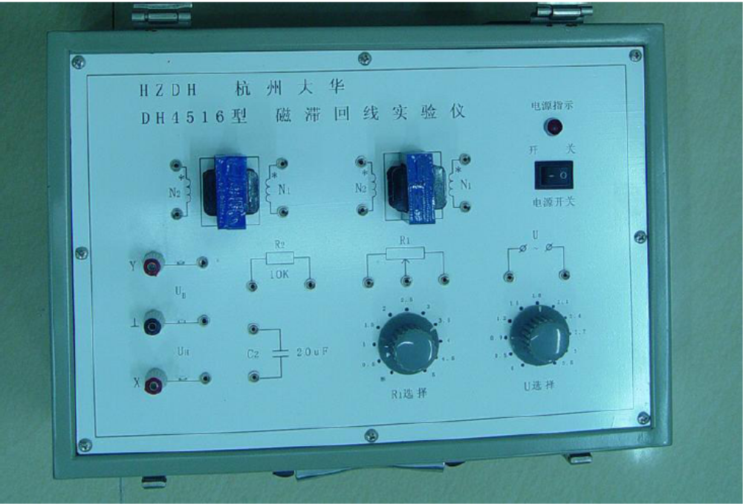
一、实验目的
1.了解铁磁材料的磁化过程及磁化规律；
2.掌握用示波器法观察磁滞回线；
3.测定样品的基本磁化曲线；
4.测绘样品的磁滞回线.
二、实验仪器
磁滞回线实验仪、
示波器.

Slide 3
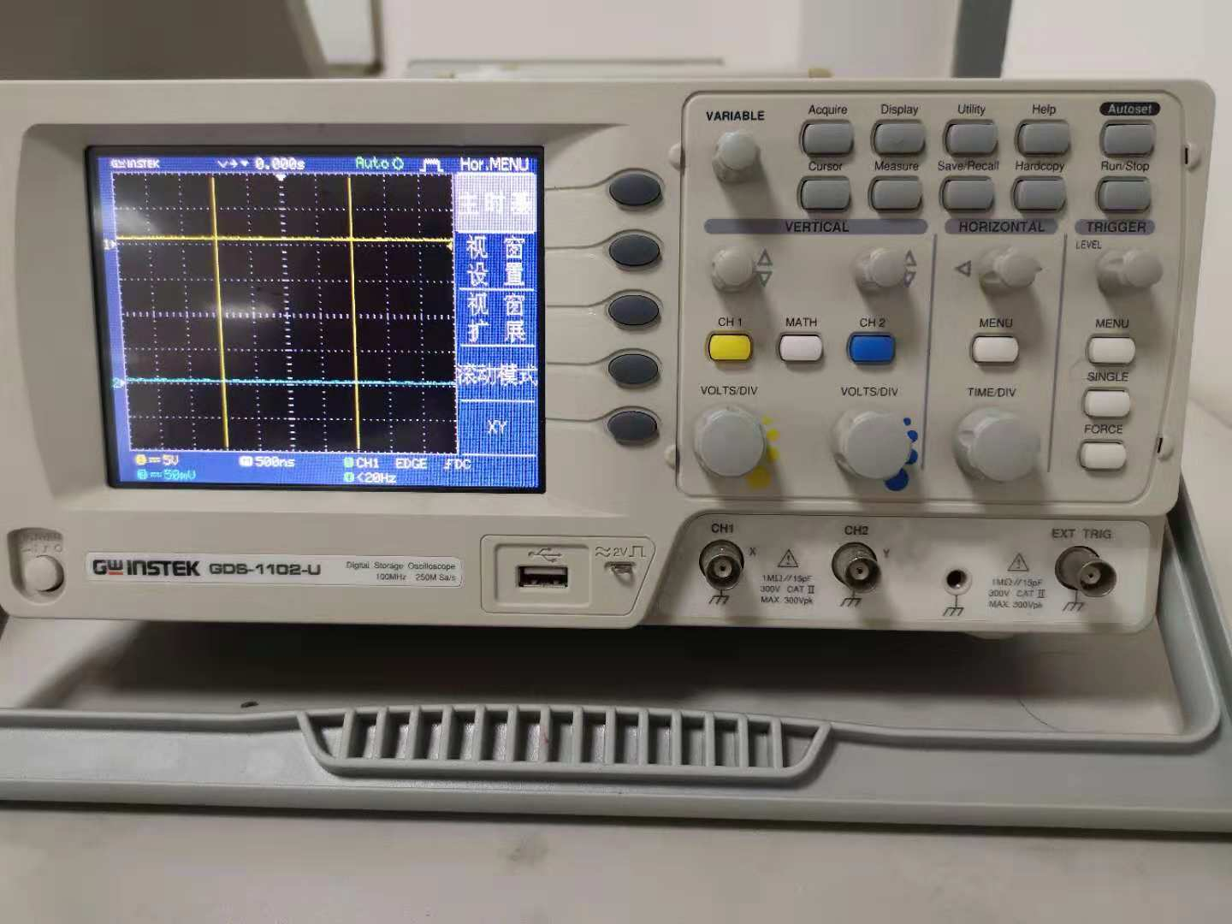
磁滞回线实验仪、
示波器.

Slide 4
三、实验原理
1.磁滞回线是什么？
①磁导率
处于外磁场中的磁介质，磁感应强度B与磁场强度H 之间满足关系：µ =B/H
µ 是反映表征磁介质导磁性能的物理量.
铁磁物质：在外磁场作用下能被强烈磁化，磁导率很高；铁及其氧化物(铁氧体)、钴、镍及其合金均属铁磁物质.
反磁性材料：比1略小的材料(如银、铜、水等), 做成屏蔽罩可使磁元件的磁不会辐射到空间中去(磁屏蔽).

Slide 5
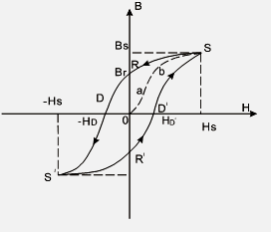
感应磁场强度
②磁滞回线
初始磁化曲线
外界磁场强度
铁磁物质磁感应强度B与磁场强度H之间的关系曲线.
原点0：磁中性状态,即B=H=0;
当H增至Hs时,B到达饱和值,0abs称为起始磁化曲线.
当磁场从Hs逐渐减小至零,磁感应强度B并不沿起始磁化曲线恢复到0点,而是沿另一条新曲线SR下降.

Slide 6
感应磁场强度
初始磁化曲线
外界磁场强度
比较线段OS和SR可知, H减小B相应也减小,但B的变化滞后于H的变化,该现象称为磁滞.
磁滞是铁磁物质的另一特征,即磁化场作用停止后,铁磁质仍保留磁化状态.
磁滞的明显特征是当H=0时,B不为零,保留剩磁Br.

Slide 7
感应磁场强度
初始磁化曲线
外界磁场强度
当磁场反向从0逐渐变至 -H_{D}时,磁感应强度B消失,说明要消除剩磁,必须施加反向磁场.
H_{D}称为矫顽力,它的大小反映铁磁材料保持剩磁状态的能力.
线段RD称为退磁曲线.

Slide 8
感应磁场强度
初始磁化曲线
外界磁场强度
当磁场按 HS→0→-HD→-HS→0→HD′→HS 次序变化,相应的磁感应强度B则沿闭合曲线SRDS′R′D′S变化，这条闭合曲线称为磁滞回线.

Slide 9
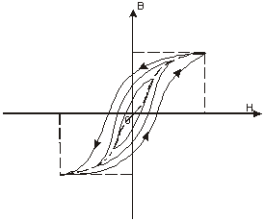
2.研究磁滞回线的意义
①当初始态为H=B=0的铁磁材料,在交变磁场强度由弱到强依次进行磁化,可以得到面积由小到大向外扩张的一簇磁滞回线(如图).
这些磁滞回线顶点的连线即为铁磁材料的基本磁化曲线.

Slide 10
②磁化曲线和磁滞回线是铁磁材料分类和选用的主要依据.
由于B—H 磁滞回线所围面积与磁滞损耗成正比,在交流电器中磁滞损耗是有害的,既浪费电能又使铁心发热,对设备不利.
软磁材料磁滞回线狭长、矫顽力、剩磁和磁滞损耗均较小,是制造变压器、电机、和交流磁铁的主要材料.记忆元件中的铁心则要求适当低的矫顽力.
硬磁材料磁滞回线较宽,矫顽力大,剩磁强,可用来制造永磁体.

Slide 11
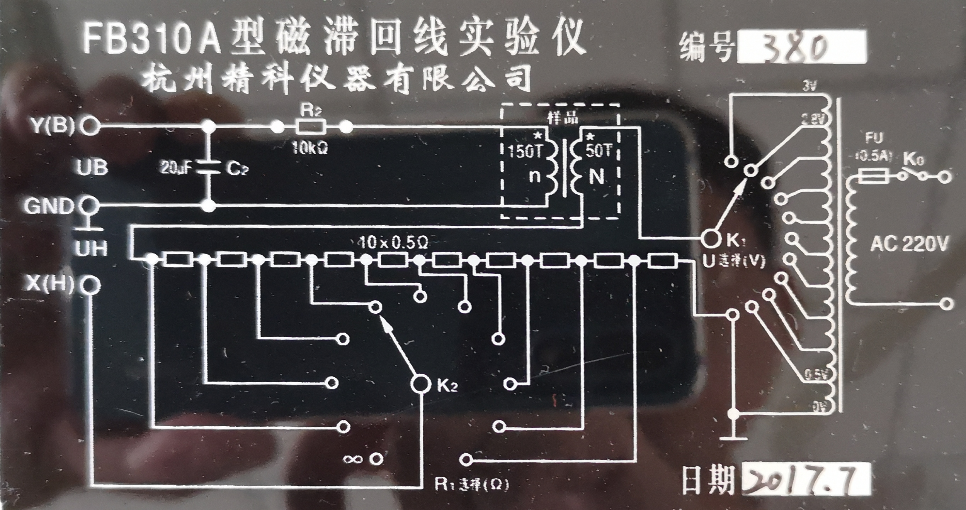
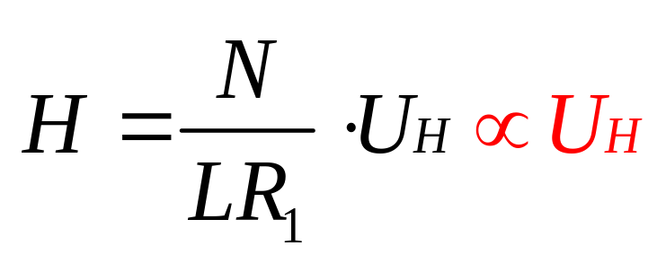
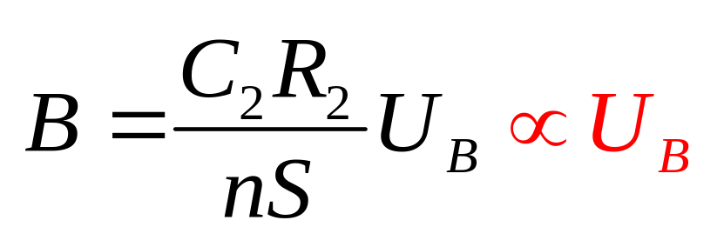
3.如何测得磁滞回线？
①由安培环路定理

Slide 12
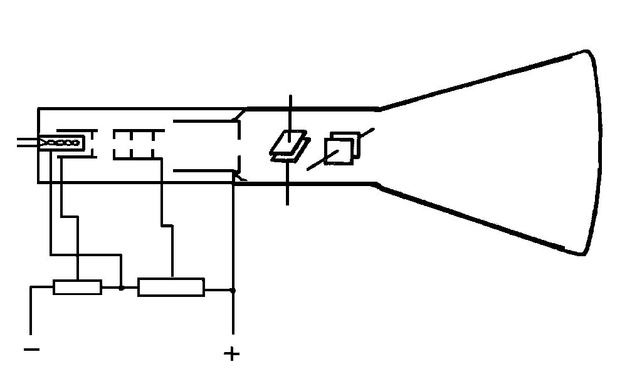
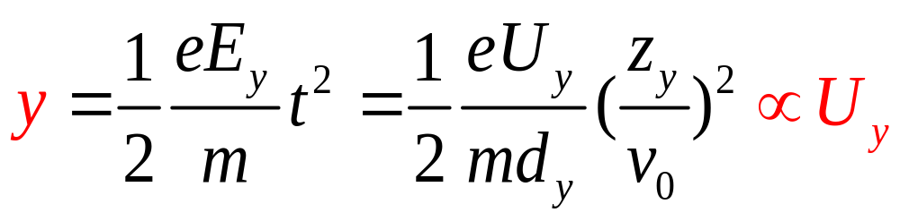
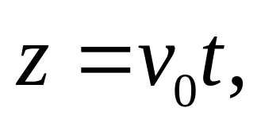
电子源
聚焦
偏转
A₂
Y₁
荧
光
屏
H
K
G
A₁
X₂
X₁
Y₂
导电石墨层
W₁
W₂
高压电源
②示波管的偏转关系：
电子枪发射的电子经A₁A₂加速和聚焦,具有z方向的初速度,进入偏转区

Slide 13
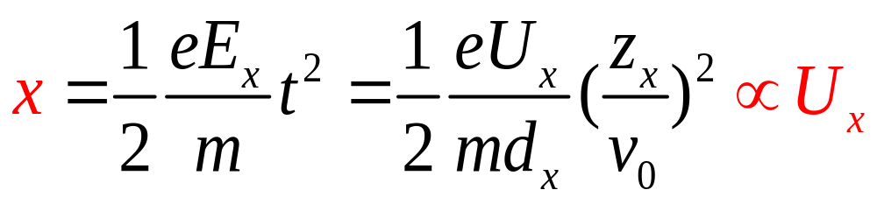
电子源
聚焦
偏转
A₂
Y₁
荧
光
屏
H
K
G
A₁
X₂
X₁
Y₂
导电石墨层
W₁
W₂
高压电源
同理：

Slide 14
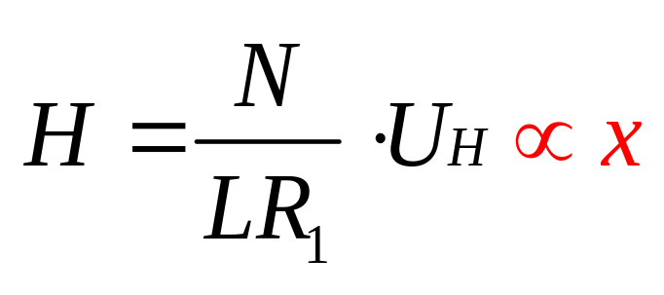
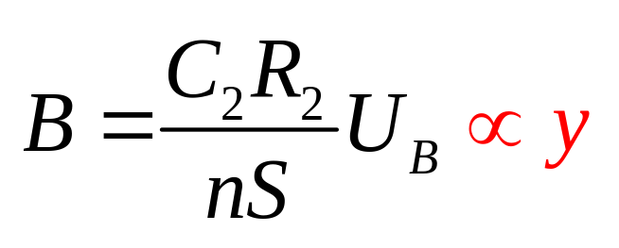
③测绘磁滞回线的关键就是测 B 和 H
将 U_{H} 和 U_{B}分别连接到示波器的“X输入”和“Y输入”便可观察样品的B-H曲线；
用示波器测出U_{H}和U_{B}值；
根据公式及已知条件：L=60mm,N₁=50匝,
R₁=2.5Ω，n=150匝, S=80mm², C₂=20µF,
R₂=10KΩ,计算出相应的 B 和 H 的值.
用同样方法,可求得饱和磁感应强度B_{S}、剩磁B_{r}、矫顽力H_{D}等参数.

Slide 15
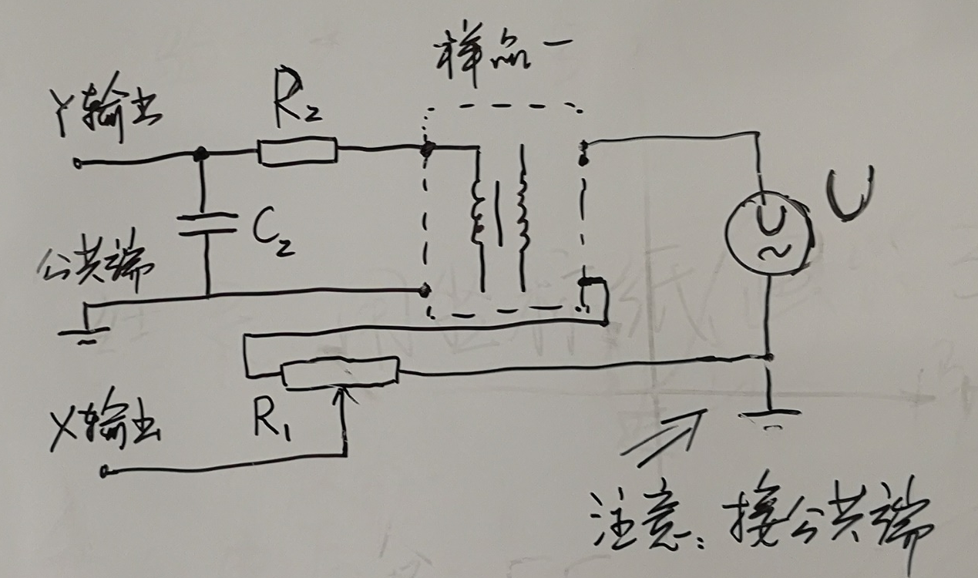
四、实验步骤
1.电路连接：
选样品1按实验仪上所给的电路图连接线路,并令R₁=2.5Ω,“U选择”置于0位. U_{H} 和 U_{B} 分别接示波器的“X输入”和“Y输入”，插孔为公共端.

Slide 16
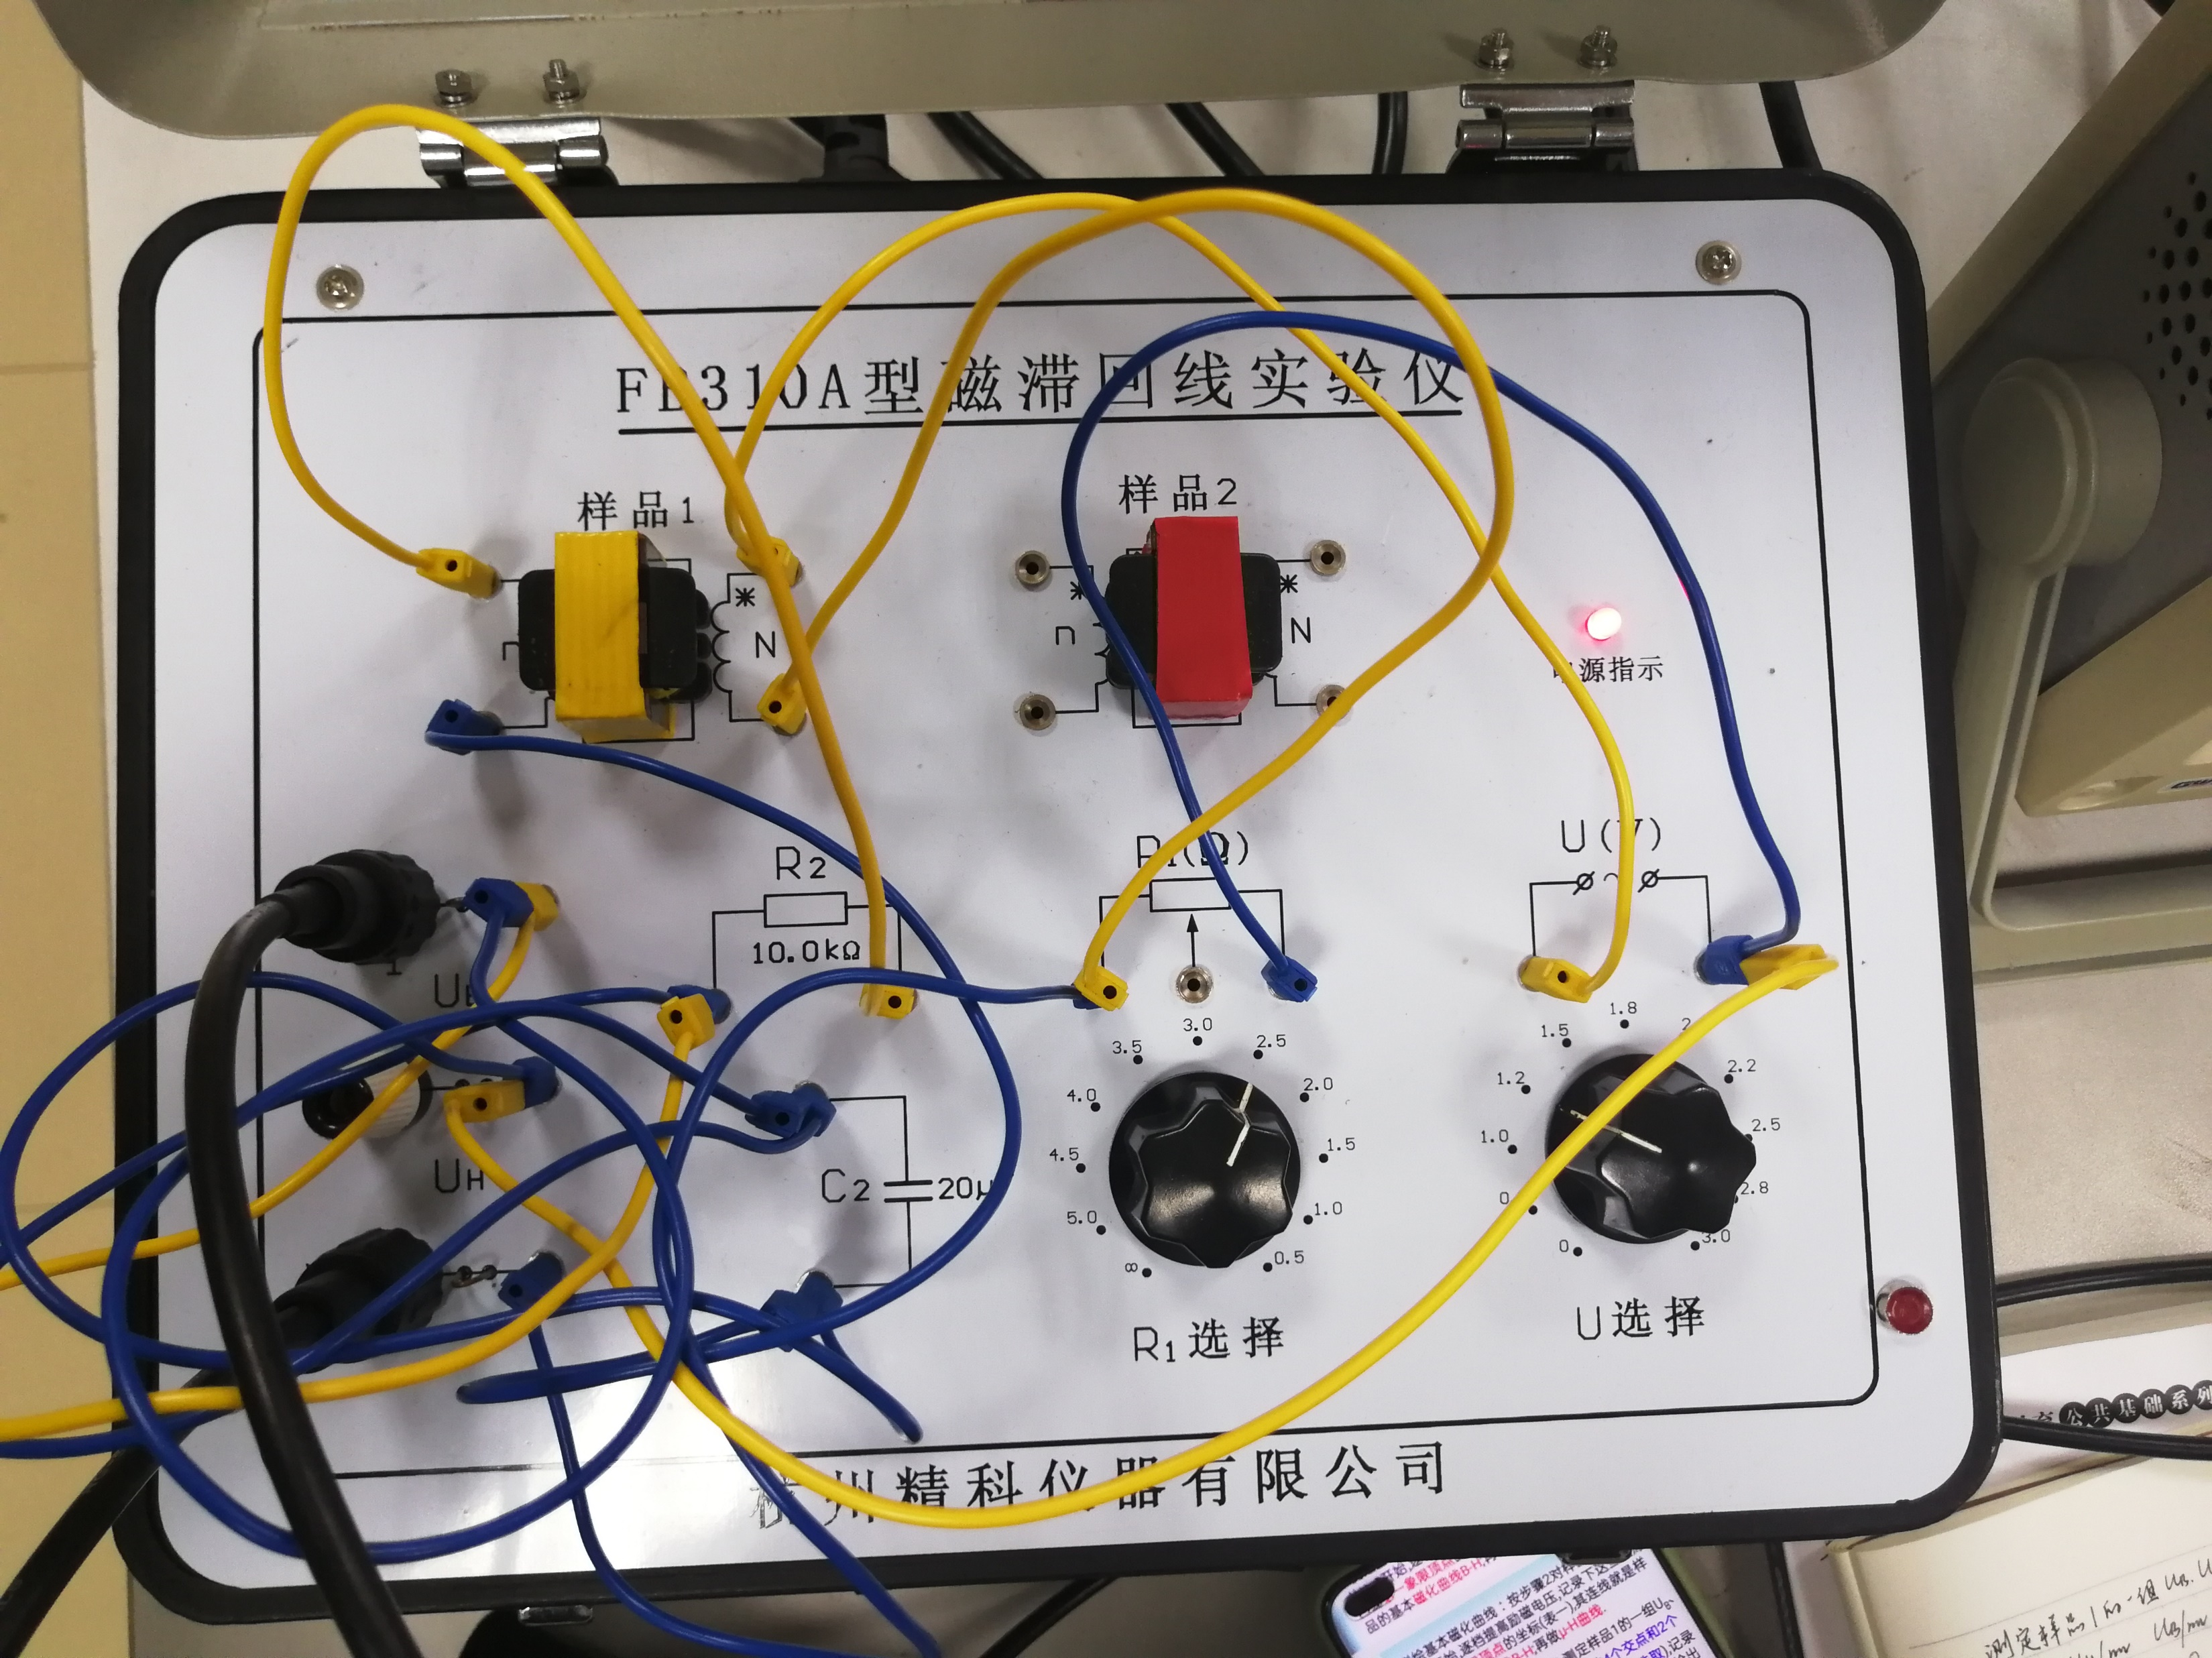

Slide 17
2.样品退磁：
开启实验仪电源，对试样进行退磁，即顺时针方向转动“ U选择”旋钮，令 U 从0增至3V.
然后逆时针方向转动旋钮，将 U 从最大值降为0，其目的是消除剩磁.
3.观察磁滞回线：
开启示波器电源，令光点位于坐标网格中心，令 U=2.2V，并分别调节示波器 X 和 Y 轴的灵敏度，使显示屏上出现图形大小合适的磁滞回线.

Slide 18
4.测绘基本磁化曲线：
按步骤2对样品进行退磁,从 U=0 开始,逐档提高励磁电压,记录下这些磁滞回线第一象限顶点的坐标(表一),其连线就是样品的基本磁化曲线 B-H ；再做µ-H曲线.
5.调节 U=1.2V，R1=2.5Ω,测定样品1的一组 U_{B}、U_{H} 值(磁滞回线与坐标轴的4个交点和2个顶点坐标,另外10个点在四个象限中选取),记录测量数据(表二).
计算出 H_{D}、B_{r}、Bm 和 B_{H} ,绘出样品1的磁滞回线.

Slide 19
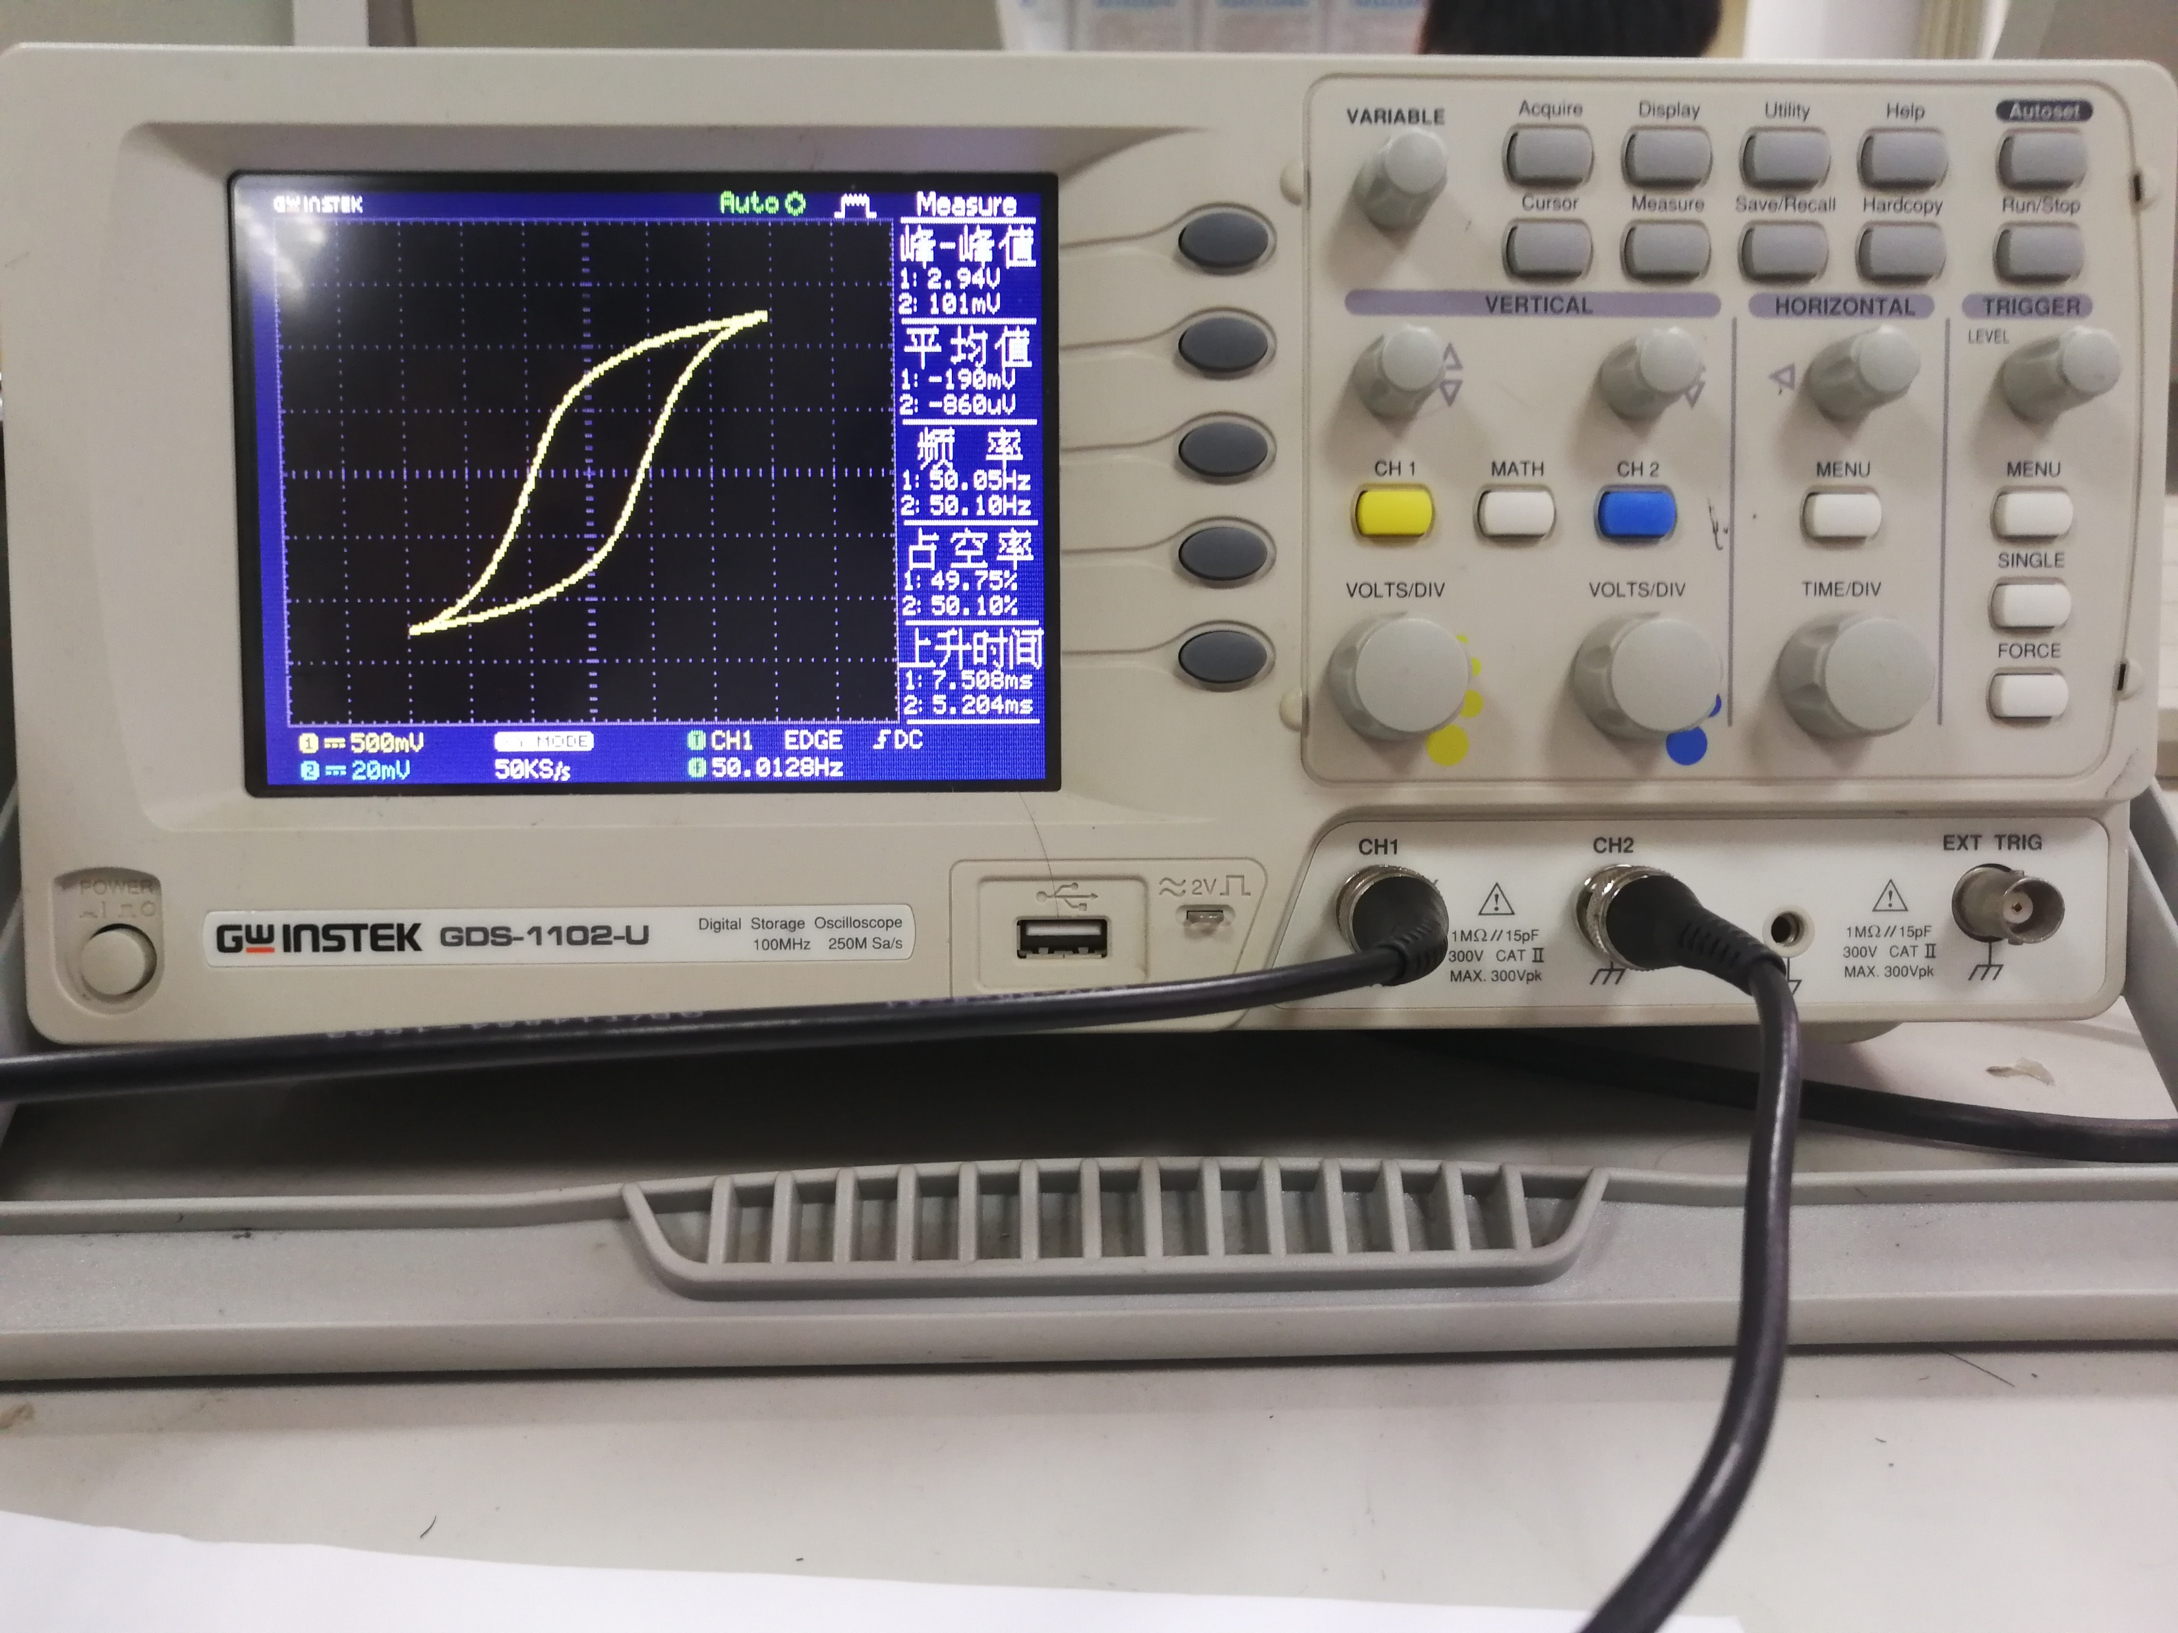
五、数据记录及误差分析
读取数据可参考示波器显示的分度值.

Slide 20
1.测绘基本磁化曲线
U / V | U_{H} / mV | U_{B} / mV | µ
0.5
1.0
1.2
1.5
1.8
2.0
2.2
2.5
2.8
3.0

Slide 21
2.测定样品1的一组 U_{B}、U_{H} 值
序号 | U_{H} / mV | U_{B} / mV | 序号 | U_{H} / mV | U_{B} / mV
1 |  |  | 9
2 |  |  | 10
3 |  |  | 11
4 |  |  | 12
5 |  |  | 13
6 |  |  | 14
7 |  |  | 15
8 |  |  | 16

Slide 22
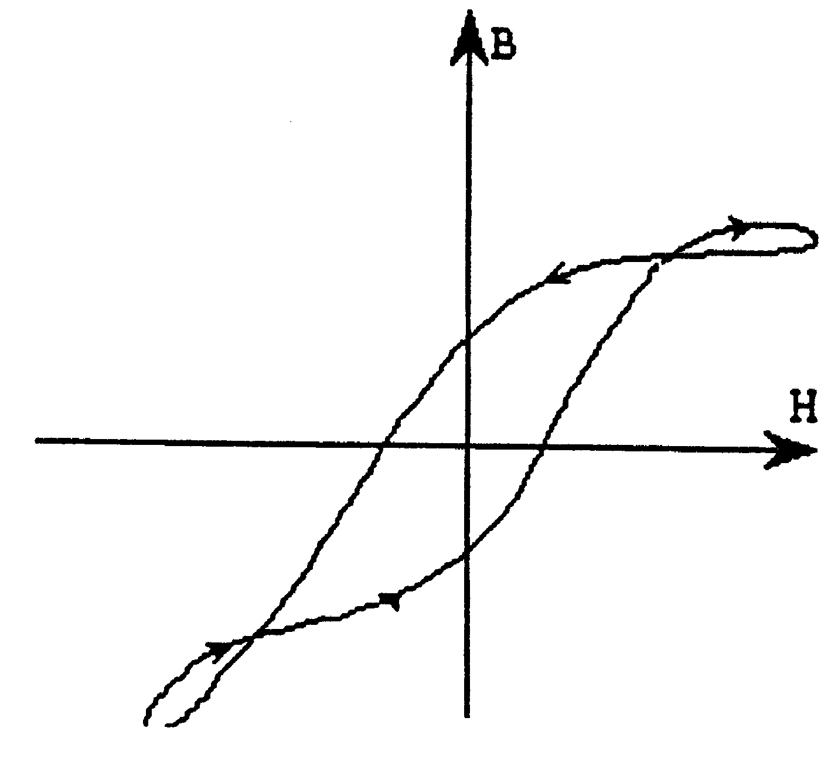
六、注意事项
1.磁滞回线顶部出现小环，降低励磁电压予以消除.
2.建议选择样品一做实验,测得数据绘制的磁滞回线的图形比较饱满,实验数据更好测量.
3.无信号接入时候，因为噪声会产生峰峰值，但是接入了信号后噪声产生的峰峰值会消除.
畸变的磁滞回线

Slide 23
感谢聆听，记得好评哦！

